Slide 1
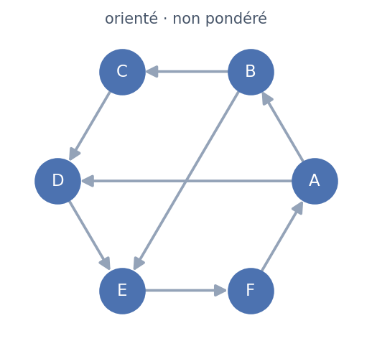
Recherche d'existence d'un chemin
Résumé illustré — spécification PathFinder (ASP.NET Core MVC)
Graphe orienté non pondéré · BFS bidirectionnel · dbo.LINE_VIS_EDG · v3.0 — 2026-08-27

Slide 2
OBJECTIF
Le problème à résoudre
Question | Réponse attendue | Parcours nécessaire
Existence : un chemin orienté source → cible ? | oui / non | n'importe lequel (BFS ou DFS)
Plus court chemin | un chemin de longueur minimale (nb d'arêtes) | par distance croissante → BFS
• Résoudre le plus court chemin résout gratuitement l'existence : un seul BFS traite les deux.
• La volumétrie interdit de charger le graphe entier → parcours borné, requêtes ciblées.

Slide 3
CONTEXTE
Le graphe manipulé par l'application
Caractéristique | RestitutionGraphe | Conséquence
Orienté | oui (colonne Direction) | le parcours respecte le sens
Pondéré | non | BFS optimal ; Dijkstra inutile
Acyclique (DAG) | non garanti | marquer les sommets visités
Densité | creux — 2 à 6 arêtes / nœud | listes d'adjacence
Taille | ~100 000 nœuds | jamais tout le graphe
Connexité | non garantie | beaucoup de couples sans chemin
petit graphe orienté non pondéré

Slide 4
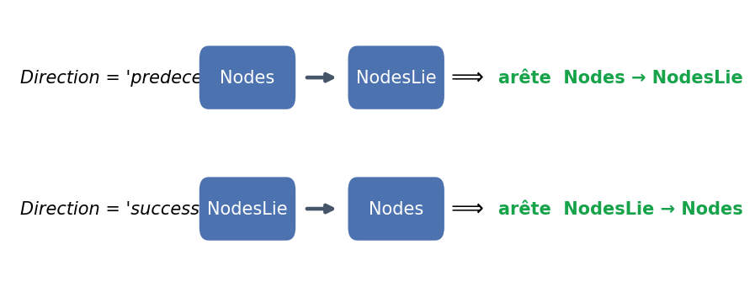
MODÈLE DE DONNÉES
La source de vérité : dbo.LINE_VIS_EDG
Colonne | Type | Rôle
Nodes | VARCHAR(8000) | un nœud (extrémité 1)
Direction | chaîne | 'predecesseur' / 'successeur'
NodesLie | VARCHAR(8000) | l'autre nœud (extrémité 2)
Transformation | nullable | SELECT, JOIN… (affichée)
la colonne Direction encode le sens de l'arête
Pour un nœud X | Lignes
arêtes sortantes | (Nodes=X, predecesseur) ou (NodesLie=X, successeur)
arêtes entrantes | (NodesLie=X, predecesseur) ou (Nodes=X, successeur)

Slide 5
CHOIX DE L'ALGORITHME
Pourquoi BFS est le bon choix ici
Atout du contexte | Ce que BFS en fait
Graphe non pondéré | rend le plus court chemin en O(n+m), sans file de priorité
On veut juste l'existence | s'arrête dès qu'il touche la cible
« Aucun chemin » fréquents | borné (maxDepth 20 ; 30 000 nœuds/sens) → réponse négative maîtrisée
Données distantes (SQL) | un palier = une requête par lot (pas une requête par arête)
Symétrie source / cible | se dédouble en BFS bidirectionnel → profondeur ÷ 2
BFS est le seul algorithme qui donne le plus court chemin d'un graphe non pondéré au prix d'un simple parcours.

Slide 6
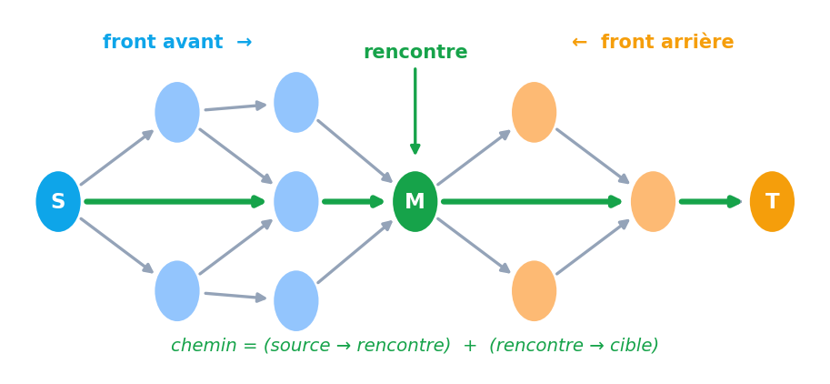
ALGORITHME
BFS bidirectionnel — principe
Élément | Rôle
front avant | part de la source, suit les arêtes sortantes
front arrière | part de la cible, remonte les arêtes entrantes
forwardPrev[X] | prédécesseur de X sur le chemin depuis la source
backwardNext[X] | successeur de X sur le chemin vers la cible
rencontre | X connu des deux côtés → plus court chemin trouvé
les deux fronts avancent en alternance et se rejoignent au milieu

Slide 7
ALGORITHME
BFS bidirectionnel — déroulé
# | Étape
1 | Vérifier l'existence de source et cible (sinon : non trouvé).
2 | Si source = cible : renvoyer [source] (longueur 0).
3 | Initialiser forwardPrev={source}, backwardNext={cible}, les deux frontières.
4 | Répéter ≤ maxDepth fois, en alternant : palier pair = front avant, impair = front arrière.
5 | Front avant : (u→v), u connu, v inconnu → forwardPrev[v]=u ; v ∈ backwardNext → rencontre.
6 | Front arrière : (u→v), v connu, u inconnu → backwardNext[u]=v ; u ∈ forwardPrev → rencontre.
7 | Frontières vides ou maxDepth atteint sans rencontre → non trouvé.

Slide 8
ALGORITHME
Pseudo-code de référence
fonction PlusCourtChemin(source, cible, maxDepth <= 20):
si non Existe(source) ou non Existe(cible): retourner NON_TROUVE
si source == cible: retourner [source]
forwardPrev <- { source: NUL } ; forwardFrontier <- [source]
backwardNext <- { cible: NUL } ; backwardFrontier <- [cible]
pour step de 0 a maxDepth-1:
si les deux frontieres sont vides: arreter
si (step pair) et forwardFrontier et |forwardPrev| < 30000:
pour chaque (u -> v) dans FetchEdgesFrom(forwardFrontier):
si u inconnu (avant) ou v deja connu (avant): continuer
forwardPrev[v] <- u
si v dans backwardNext: retourner Recoller(v)
forwardFrontier <- nouveaux v
sinon si backwardFrontier et |backwardNext| < 30000:
pour chaque (u -> v) dans FetchEdgesInto(backwardFrontier):
si v inconnu (arriere) ou u deja connu (arriere): continuer
backwardNext[u] <- v
si u dans forwardPrev: retourner Recoller(u)
backwardFrontier <- nouveaux u
retourner NON_TROUVE

Slide 9
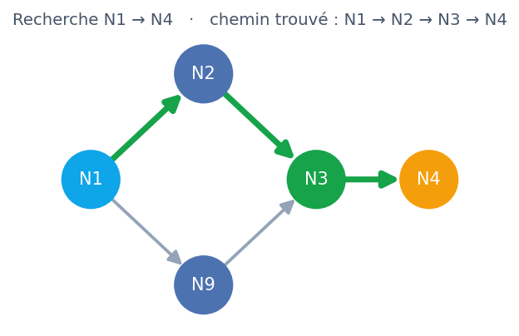
ALGORITHME
Exemple déroulé — recherche N1 → N4
Palier | Front | Frontière | Rencontre ?
0 | avant | [N1] → N2, N9 | non
1 | arrière | [N4] → N3 | non
2 | avant | [N2, N9] → N3 | OUI (N3)
Chemin : N1 → N2 → N3 → N4 (longueur 3)

Slide 10
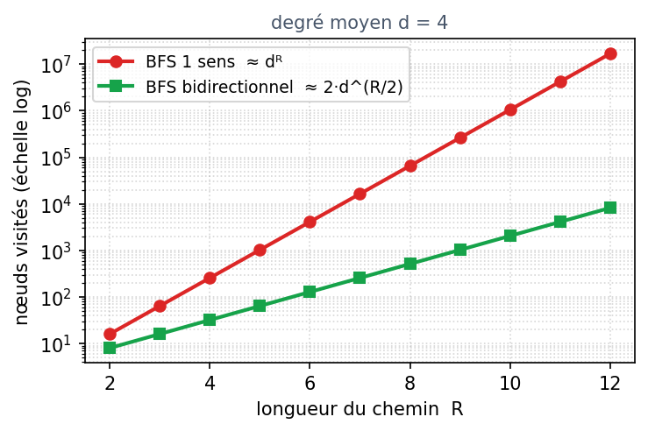
ALGORITHME
Complexité
Variante | Nœuds visités
BFS à sens unique | ≈ dᴿ
BFS bidirectionnel | ≈ 2 · d^(R/2)
• d = degré moyen, R = longueur du chemin.
• Coût réel = allers-retours SQL : ≤ 2·maxDepth lots, sous-requêtes de 1000 paramètres.
• Garde-fous : maxDepth ≤ 20 ; 30 000 nœuds / sens.

Slide 11
COMPARAISON
BFS vs les autres algorithmes
Algorithme | Poids | Complexité | Plus court chemin ? | Ici ?
BFS / BFS bidirectionnel | non | O(n+m) ; ~2·d^(R/2) | OUI (non pondéré) | RETENU
DFS | n/a | O(n+m) | NON | non
Dijkstra | ≥ 0 | O((n+m) log n) | OUI | non (pas de poids)
Bellman-Ford | quelconques | O(n·m) | OUI | non
A* | ≥ 0 + heuristique | ≤ Dijkstra | OUI | non (pas d'heuristique)
Floyd-Warshall | quelconques | O(n³) | OUI (toutes paires) | non (n trop grand)
Union-Find | n/a | ~O(m·α(n)) | NON | en pré-calcul
Tri topologique | quelconques | O(n+m) | OUI si acyclique | non (cycles)
Les algos pondérés résolvent un problème plus dur à un coût supérieur ; DFS ne donne pas le plus court chemin ; le tri topologique exige l'acyclicité.

Slide 12
SPÉCIFICATION
Règles de gestion clés
Réf. | Règle
RG-01 | Un nœud existe s'il apparaît en colonne Nodes ou NodesLie.
RG-02 | source = cible (nœud existant) → chemin de longueur 0.
RG-03 | source ou cible inexistante → « aucun chemin », sans parcours.
RG-04 | Aucun chemin en ≤ maxDepth paliers → « aucun chemin ».
RG-07 | Plus court = nombre d'arêtes (les arêtes n'ont pas de poids).
RG-08 | maxDepth plafonné à 20 (défaut 12).
RG-09 | Résultat mis en cache 5 min ; cache borné à 10 000 entrées.
RG-10 | Chaque sens s'arrête au-delà de 30 000 nœuds visités.
RG-11 | Paramètres SQL typés VarChar(8000) → index préservés.
RG-12 | Requêtes sur liste de nœuds : lots de 1000 paramètres.

Slide 13
SPÉCIFICATION
Interface — la route « / »
État de la page | Affichage
vierge | le formulaire seul (arrivée sur /)
erreur de saisie | bandeau « Renseigne un nœud source ET un nœud cible »
chemin trouvé | bandeau vert + chaîne « N1 → N2 → … » + tableau (# / De / Vers / Transformation)
chemin de longueur 0 | bandeau vert + note (source = cible)
aucun chemin | bandeau rouge
• <form method="get"> → la page se recharge sur /?source=…&target=… (URL partageable).
• Rendu 100 % côté serveur (Razor) — aucune API, aucun JavaScript. Résultat en cache 5 min.

Slide 14
ÉVOLUTIONS
Pistes d'amélioration de la base
Piste | Idée | Effet sur l'existence | État
Index composites | (Nodes,Direction) / (NodesLie,Direction) INCLUDE | seek au lieu de scan | recommandé
Table EDGE normalisée | pré-dériver Direction : EDGE(SourceId, TargetId) | requêtes BFS triviales | recommandé
Pré-calcul des composantes | 1 scan → ComponentId par nœud (Union-Find) | aucun chemin en O(1) | IMPLÉMENTÉ (dotnet-new-scan/)
Condensation SCC | contracter les cycles → DAG + atteignabilité | OUI/NON exact sans BFS | IMPLÉMENTÉ (dotnet-new-scan/)
Graphe en mémoire | charger le graphe au démarrage (CSR) — BFS sans SQL | latence SQL ÷ 10-100 | IMPLÉMENTÉ (dotnet-new-scan/)
Aucune ne change les règles de gestion. Accès données isolé dans LineVisEdgRepository → chaque piste est un changement localisé. Le pré-calcul des composantes est détaillé aux 2 slides suivantes.

Slide 15
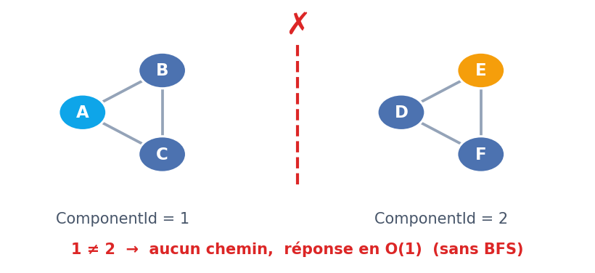
ZOOM (IMPLÉMENTÉ DANS DOTNET-NEW-SCAN/)
Le scan : l'intuition des îles
• Le graphe = un archipel. Nœuds = maisons, arêtes = ponts.
• Un groupe de maisons reliées par des ponts = une île (composante connexe).
• Deux îles n'ont aucun pont entre elles.
• Donc : source et cible sur des îles différentes → AUCUN chemin, sans rien chercher.
Île (ComponentId) | Nœuds (jeu de test)
0 | N1 … N100000 (graphe d'origine)
1 | X1, X2, X3, X4, X5
2 | Y1, Y2, Y3

Slide 16
ZOOM
Le scan : Union-Find, puis usage
Arête lue | Îles après fusion
(départ) | {X1} {X2} {X3} {X4} {X5}
X1—X2 | {X1,X2} {X3} {X4} {X5}
X2—X3 | {X1,X2,X3} {X4} {X5}
X3—X1 | {X1,X2,X3} … (déjà ensemble)
X3—X4 | {X1,X2,X3,X4} {X5}
X4—X5 | {X1,X2,X3,X4,X5} → île n° 1
• 1 seul balayage de LINE_VIS_EDG. Au départ chaque nœud est sa propre île ; chaque arête fusionne deux îles.
• Résultat écrit dans dbo.NODE_COMPONENT (NodeId → ComponentId).
• À chaque recherche :
– île(source) ≠ île(cible) → « aucun chemin », O(1), SANS BFS ;
– île(source) = île(cible) → BFS comme d'habitude.
• Limite : prouve un NON, pas un OUI orienté (X5→X1 : même île, mais pas de chemin dans le sens → le BFS tranche).
Coût : O(n+m), une fois (~2,2 s pour 100 000 nœuds). Comparaison par recherche : O(1). À relancer via /Scan après modification de la table.

Slide 17
ZOOM
Le scan : le code (dotnet-new-scan/)
// Union-Find — GraphScanService.cs
public string Find(string x) {
Ensure(x); // 1er contact : x racine de lui-meme
while (_parent[x] != x) {
_parent[x] = _parent[_parent[x]]; // compression de chemin
x = _parent[x];
}
return x;
}
public void Union(string a, string b) {
var ra = Find(a); var rb = Find(b);
if (ra == rb) return;
if (_rank[ra] < _rank[rb]) (ra, rb) = (rb, ra); // union par rang
_parent[rb] = ra;
if (_rank[ra] == _rank[rb]) _rank[ra]++;
}
Service : PAS de SQL. Repositories : tout le SQL.
GraphScanService.Run() :
1. foreach (u,v) in _edges.StreamAllEdges()
uf.Union(u, v)
2. foreach node : root = uf.Find(node)
root nouveau -> id 0,1,2,...
rows.Add((node, id))
3. _components.ReplaceAll(rows) // repo
GraphScanService.Compare(src, dst) :
(cs, ct) = _components.GetComponentIds(src, dst)
cs/ct null -> ScanUnavailable (BFS)
cs != ct -> DifferentComponents ("aucun chemin", O(1))
cs == ct -> SameComponent (BFS)
LineVisEdgRepository.StreamAllEdges() -> SELECT Nodes,NodesLie
NodeComponentRepository.ReplaceAll() -> DROP/CREATE/BulkCopy
NodeComponentRepository.GetComponentIds() -> SELECT ... IN (@a,@b)
Fichiers : Services/GraphScanService.cs (algorithme) · Models/LineVisEdgRepository.cs + Models/NodeComponentRepository.cs (SQL).

Slide 18
ZOOM (§ 11.5, DOTNET-NEW-SCAN/)
Aller plus loin : la condensation SCC
• Composante FORTEMENT connexe (SCC) : nœuds tous reliés par un chemin orienté dans les deux sens.
• On contracte chaque SCC en un super-nœud → le « graphe condensé », toujours un DAG, beaucoup plus petit.
• Chemin orienté u → v existe ⟺ SccId(v) atteignable depuis SccId(u) dans le DAG condensé (BFS sur ~2000 super-nœuds, pas 100 000).
• Verdict EXACT : oui comme non, sans BFS sur le graphe d'origine.
• Algorithme : Kosaraju (2 DFS itératifs), O(n+m).
 | Graphe d'origine | Graphe condensé
Nœuds | 100 000 | 1 979 SCC
Arêtes | ~400 000 | 2 144
Structure | cyclique | DAG
+ grande SCC | — | 98 028 nœuds
Gain sur le § 11.4 : X5 → X1 (même île, mais pas de chemin dans le sens) → « aucun chemin » exact et immédiat. Le § 11.4 renvoyait au BFS.

Slide 19
ZOOM (§ 11.7, DOTNET-NEW-SCAN/)
2 millions de nœuds : le graphe en mémoire
• Le coût du BFS n'est pas le calcul, ce sont les allers-retours SQL (une salve de requêtes par palier).
• Solution : charger tout le graphe orienté en RAM au démarrage, en tableaux CSR indexés par entier.
• Le BFS bidirectionnel tourne alors 100 % en mémoire — aucune requête.
• Chargement en tâche de fond ; repli sur le BFS SQL tant qu'il n'est pas prêt ; rechargeable via /Scan.
 | BFS SQL | BFS en mémoire
par palier | ~120 requêtes | parcours de tableaux
latence / recherche | dizaines–centaines ms | ~8–10 ms (mesuré)
sensible à la taille | oui | non
RAM (100 k / 2 M nœuds) | — | ~12 Mo / ~350 Mo
Chargé en 740 ms pour 100 000 nœuds. Fichiers : Services/DirectedGraph.cs (CSR + BFS) · Services/InMemoryGraphService.cs.

Slide 20
Synthèse
Aspect | En bref
Le graphe | orienté, non pondéré, creux, cyclique possible, non connexe, ~100 000 nœuds
Le besoin | existence + plus court chemin — résolus ensemble par un seul BFS
L'algorithme | BFS bidirectionnel, borné, résultat en cache 5 min
Pas Dijkstra / A* / Floyd-Warshall | problème plus dur (poids, toutes paires), coût supérieur, sans bénéfice ici
dotnet-new-scan/ (ch. 11) | § 11.4 composantes faibles · § 11.5 condensation SCC (OUI/NON exact) · § 11.7 graphe en mémoire (BFS sans SQL)

